Slide 1
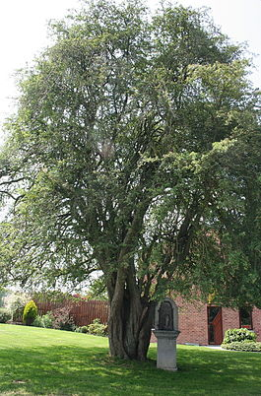
Боярышник

Slide 2
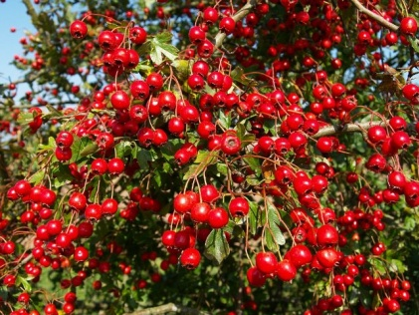
Родина
Боярышник распространён в умеренных районах северного полушария. В пределах между 30° и 60°.
В природе боярышники встречаются обычно одиночно или группами в зарослях кустарников, по опушкам, на вырубках и полянах, реже они растут в негустых лесах и вовсе не встречаются под густым древесным пологом.

Slide 3
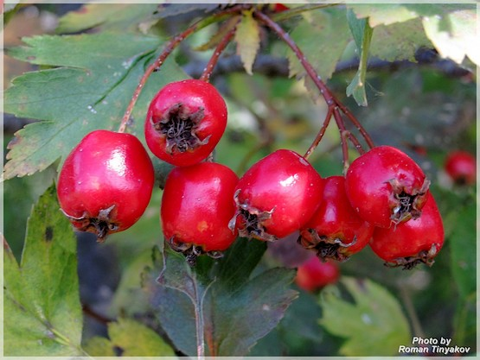
Высота
Боярышник представляет собой большой кустарник или небольшое дерево с несимметричной кроной, достигающие в высоту 3—8 м, редко до 12 м.

Slide 4
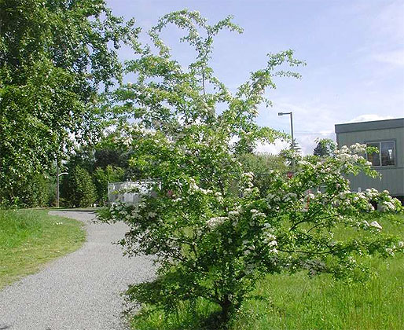
Кора
Кора старых ветвей светло-серая; ветки оливково- или красновато-коричневые; молодые побеги мягко-волосистые.

Slide 5
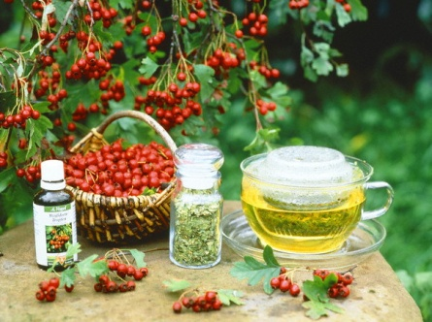
Особые приметы
В современной медицине препараты боярышника используются как средство, оказывающее стимулирующее действие на сердечную мышцу и при функциональных расстройствах сердечной деятельности. Клиническими испытаниями установлено, что жидкий экстракт плодов и соцветий снижает кровяное давление, повышает работоспособность, уменьшает болевые ощущения, снимает чувство тяжести и сжимания в области сердца.

